Slide 1
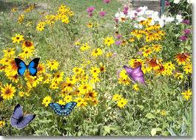
আজকের ক্লাসে সবাইকে স্বাগত

Slide 2



পরিচিতি
মোঃশাহবাজ উদ্দিন
সহকারি শিক্ষক
আনুজানি সরঃপ্রাঃবিদ্যালয়
ছাতক,সুনামগঞ্জ।
মোবাঃ ০১৩০৩৪২৩৬৭৫
৩য় শ্রেণি
বিষয়ঃ প্রাথমিক বিজ্ঞান
পাঠঃ জীব ও জড়
পাঠ্যাংশঃ মেরুদণ্ডী প্রাণীর শ্রেণিবিন্যাস
সময়ঃ৪০ মিনিট
তারিখঃ১৩/১/২০২০ইং

Slide 3
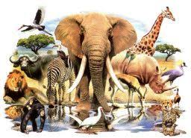
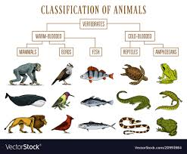
নিচের ছবিগুলোর প্রতি মনযোগ সহকারে লক্ষ করঃ
ছবিতে তোমরা কী কী দেখতে পাচ্ছ?
ছবিতে আমরা বিভিন্ন ধরনের মেরুদন্ডী প্রানী দেখতে পাচ্ছি।
সব মেরুদন্ডী প্রাণী একই শ্রেণির নয়।
সব মেরুদন্ডী প্রাণী কী একই শ্রেণির?

Slide 4
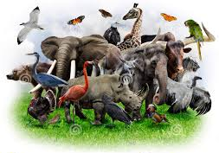
আজ আমরা পড়ব
মেরুদন্ডী প্রানীর শ্রেণিবিন্যাস

Slide 5
এই পাঠ শেষে শিক্ষার্থীরা---
2.2.2 পরিবেশের বিভিন্ন প্রানীর নাম উল্লেখ করতে পারবে।
2.2.3 বিভিন্ন প্রানীর বৈশিষ্ট্য উল্লেখ করতে এবং শ্রেণিকরণ করতে পারবে।

Slide 6
মেরুদন্ডী প্রাণীর শ্রেণি বিন্যাস
মাছ
মেরুদন্ডী প্রাণীকে ৫টি শ্রেণিতে ভাগ করা যায়।
মেরুদন্ডী প্রাণীকে কয়টি শ্রেণিতে ভাগ করা যায়?
উভচর
স্তন্যপায়ী
সরীসৃপ
পাখি

Slide 7
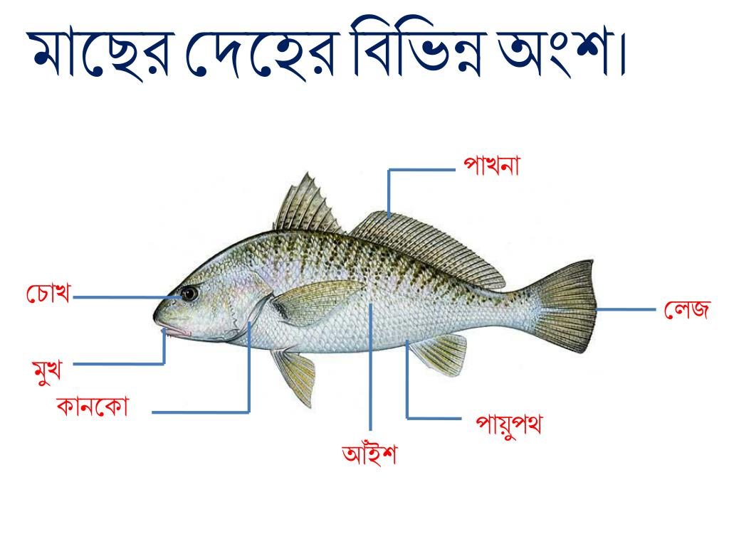
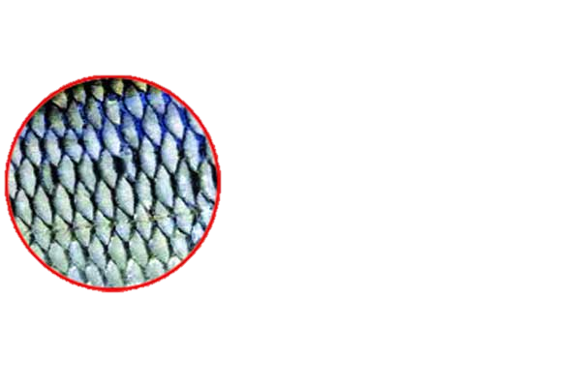
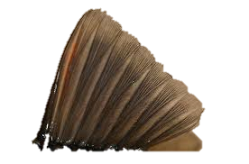
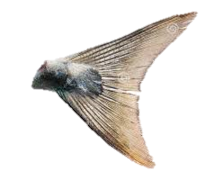
মাছ
আঁইশ
লেজ ও পাখনা
বেশির ভাগ মাছের দেহ আঁইশে ঢাকা থাকে। এরা পাখনা ও লেজের সাহায্যে পানিতে চলাচল করে।
মাছ মেরুদন্ডী প্রাণী, এরা পানিতে বাস করে।
মাছের কী কী বৈশিষ্ট্য দেখতে পাচ্ছ?

Slide 8
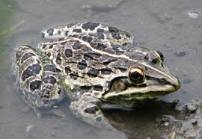
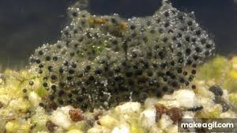
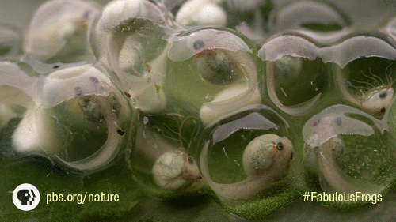
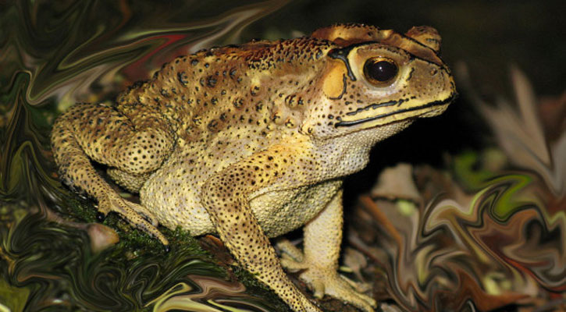
উভচর প্রাণী ব্যাঙ
উভচর প্রাণীর কিছু বৈশিষ্ট্য বলো?
ব্যাঙ একটি উভচর মেরুদন্ডী প্রানী।ব্যাঙের জীবন শুরু হয় পানিতে।ব্যাঙ পানিতে ডিম পারে।শিশু ব্যাঙ বা ব্যাঙ্গাচি পানিতে বাস করে।পরে বড় হয়ে স্থলে বাস করে।

Slide 9
একক কাজ
মেরুদন্ডী প্রাণীদের কী কী শ্রেনিতে ভাগ করা যায়?
ব্যাঙ কোন ধরনের মেরুদন্ডী প্রাণী?
মাছ কীভাবে চলাচল করে?

Slide 10
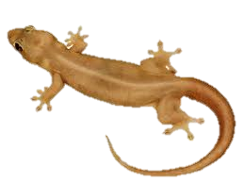
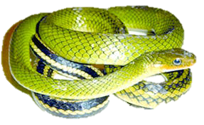
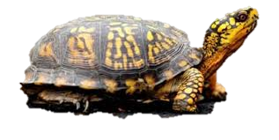
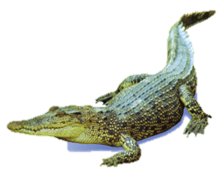
সরিসৃপ প্রাণী
সরিসৃপ প্রাণীর কিছু বৈশিষ্ট্য বলো?
সরিসৃপ প্রাণীদের ত্বক শুষ্ক এবং আঁইশযুক্ত।এরা স্থলে ডিম পাড়ে।কিছু সরিসৃপ জলে বা স্থলে বাস করে। এদের কেউ কেউ পায়ের সাহায্যে চলাচল করে, যেমন- টিকটিকি।সাপ মাটিতে বুকে ভর দিয়ে চলে। কুমির জীবনের অনেকটা সময় পানিতে কাটায়।

Slide 11
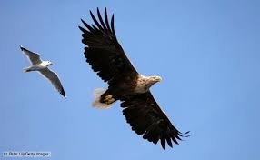
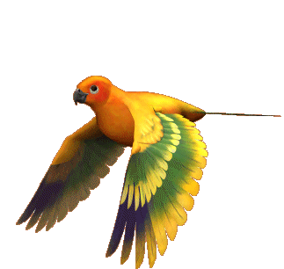
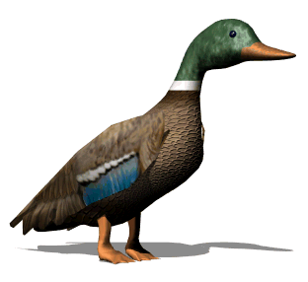
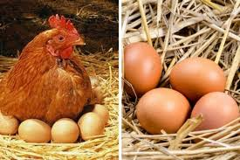
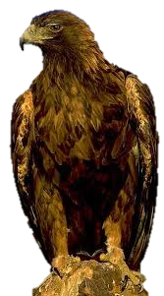
পাখির কিছু বৈশিষ্ট্য বলো?
পাখি
হাঁস,মুরগি,চড়ুই,ঈগল এরা পাখি। এদের দেহ পালকে ঢাকা থাকে। এদের দুটি ডানা ও দুটি পা আছে। পাখি ডিম পাড়ে। বেশিরভাগ পাখি ডানা মেলে উড়তে পারে।

Slide 12
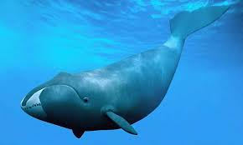
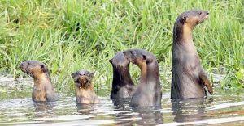
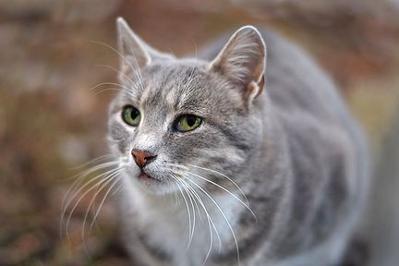
স্তন্যপায়ী প্রানী
গরু
তিমি
স্তন্যপায়ী প্রাণীদের দেহ পশম বা লোম দিয়ে ঢাকা থাকে। বাচ্চারা মায়ের দুধ পান করে। কোনো কোনো স্তন্যপায়ী প্রাণী স্থলে বাস করে,যেমন গরু,বিড়াল এবং ভোদর।এরা পায়ের সাহায্যে চলাচল করে।কোনো কোনো স্তন্যপায়ী প্রাণী পানিতে বাস করে,যেমন-তিমি এবং ডলফিন। কিছু স্তন্যপায়ী প্রাণী উড়তে পারে,যেমন-বাদুড়।
ডলফিন
বিড়াল
বাদুড়
ভোদড়

Slide 13
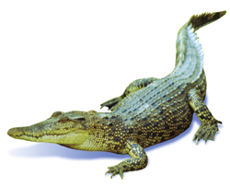
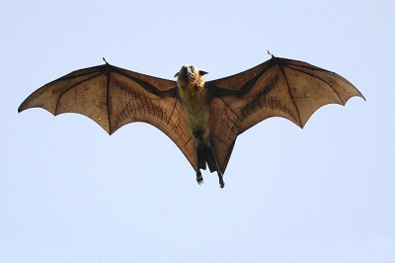
জোড়ায় কাজ
নিচের ছবিগুলো মনযোগ সহকারে লক্ষ করঃ
এরা কোন কোন শ্রেণির প্রাণী?
এদের ৩টি করে বৈশিষ্ট্য লেখ?

Slide 14

পাঠ্য বইয়ের সাথে সংযোগ
পাঠ্য বইয়ের ১২ এবং ১৩নং পৃষ্ঠা খোল

Slide 15
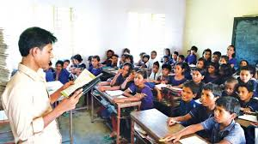
শিক্ষকের আদর্শ পাঠ

Slide 16
দলীয় কাজ
নিচের ছকে উল্লেখ করা প্রাণীদের বৈশিষ্ট্যগুলো ছকে লেখ?
নাম
গরু
চড়ুই
টিকটিকি
কচ্ছপ
রুই
কোথায় বাস করে | দেহ কী দিয়ে ঢাকা | কীভাবে চলাচল করে
স্থলে | লোম | পায়ের সাহায্যে
গাছে | পালক | ডানার সাহায্যে
স্থলে | শুষ্ক আঁইশযুক্ত ত্বক | পায়ের সাহায্যে বুকে ভর করে
স্থলে ও পানিতে | শক্ত খোলস | পায়ের সাহায্যে বুকে ভর করে
পানিতে | আঁইশ | পাখনার সাহায্যে সাতার কেটে।

Slide 17
মূল্যায়ন
যে সব প্রাণীর মেরুদণ্ড আছে তাদের--- --- প্রাণী বলে।
--- ---প্রাণীর দেহকে দৃঢ় করে।
মাছ---- ---প্রাণী।
ব্যাঙের জীবন শুরু হয়--- ---।
সরিসৃপ--- ---ডিম পাড়ে।
মেরুদন্ডী
মেরুদন্ড
মেরুদন্ডী
পানিতে
স্থলে

Slide 18
মূল্যায়ন
বাম পাশের বাক্যাংশের সাথে ডান পাশের বাক্যাংশ মিল কর?
ক) পাখনা নেড়ে পানিতে চলাচল করে
খ) সরীসৃপ প্রাণীদের ত্বক
গ) পানিতে বাসকারী স্তন্যপায়ী প্রাণী
ঘ) উড়তে পারে এমন স্তন্যপায়ী প্রাণী
শুষ্ক এবং আঁইশযুক্ত
বাদুড়
মাছ
তিমি ও ডলফিন

Slide 19

বাড়ীর কাজ
তোমার বাড়ির আশেপাশে বসবাস করে এমন কয়েকটি মেরুদণ্ডী প্রাণীর বৈশিষ্ট্য খাতায় লিখে আনবে।

Slide 20

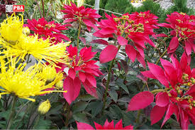
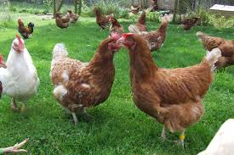

বিদায় সোনামনিরা সবাইকে ধন্যবাদ

